Slide 1
x
Livret d’accompagnement des référents
SI SIAO locaux
SI SIAO
Aout 2025

Slide 2




Le livret d’accompagnement est un support dédié à la montée en connaissances des référents SI SIAO locaux dans la prise en main des outils
Acquérir une vision complète de l’écosystème du SI SIAO
Comprendre le contexte de l’évolution de l’assistance
Maitriser le nouveau modèle de l’assistance
Piloter et améliorer en continu l’assistance grâce aux outils mis à votre disposition

Slide 3
Sommaire
1
La refonte du SI SIAO et les enjeux de la transformation de l’assistance utilisateurs
2
Le nouveau traitement des sollicitations
Notre ambition : hiérarchiser les sollicitations en deux niveaux (1 et 2)
Les nouvelles procédures de traitement : les canaux appels et le formulaire
Vos responsabilités en tant que référent SI local et national
Les outils et ressources à disposition
3
Base de connaissances
Formulaire de demande de support
Bloc de réponses types
Outil de suivi (Excel)
FAQ sur l’évolution de l’assistance
Soulignage : lien de redirection vers la page correspondante

Slide 4


La refonte du SI SIAO et les enjeux de la transformation de l’assistance utilisateurs

Slide 5


La DIHAL pilote la politique d’hébergement et de lutte contre le sans-abrisme via le programme budgétaire 177
Une augmentation du budget de 200.000 euros en 2024…
… nécessaire pour consolider les politiques publiques de luttes contre l’exclusion autour de 2 axes stratégiques
2024
1
2022
Lancer le deuxième plan quinquennal Logement d’abord (2023-2027) pour construire sur les réussites de premier plan et amplifier les réformes structurelles engagées
203 000
places
200 000
places
2,9 Md€
2,7 Md€
2
Améliorer la réponse aux situations de détresse en assurant une stabilité du volume du parc d’hébergement généraliste financé par l’État et en déployant des actions ciblées sur la protection et l’insertion des personnes hébergées ou sans abri
Source : PLF 2024

Slide 6

Les réussites du plan Logement d'Abord ouvrent la voie à des objectifs encore plus ambitieux pour 2027 afin d'accélérer l'accès au logement
Piloté par la DIHAL, le plan Logement d’abord consiste à orienter les personnes sans abri ou mal logés le plus rapidement possible vers le logement tout en assurant un accompagnement social adapté à leurs besoins
Les priorités du plan Logement d’abord
Produire et mobiliser des solutions de logements adaptées et abordables pour les personnes en grande précarité
Conforter le maintien dans le logement
Accélérer l’accès au logement par une bonne coordination des parcours d’accompagnement en croisant logement, emploi et santé
Augmenter les ressources d’accompagnement
2024
440 000
personnes sans domiciles relogées
Ambitions
2023 - 2027
30 000
nouvelles places créées en intermédiation locative
145 000
attributions de logements sociaux à des ménages sans domicile
10 000
nouvelles places créées en pension de famille
25 000
nouveaux logements agréés en résidences sociales et FJT
Source : PLF 2024

Slide 7
La refonte de la plateforme SI SIAO est nécessaire pour faciliter et accélérer les parcours vers le logement ou l’hébergement des personnes sans domicile
Objectifs du SI SIAO
Cet outil évolue au quotidien…
Mieux orienter les personnes sans domicile et accélérer leurs parcours d'insertion
Piloter l'offre des territoires et fournir des données utiles aux acteurs
Simplifier et optimiser les parcours utilisateurs, intégrer le design et l'accessibilité
Évolution d’un outil de gestion des places d’hébergement vers un outil centré sur les personnes sans domicile
Construction de parcours résidentiels et d’accompagnement durables
Fonctionnalités
…en raison d’une augmentation du nombre d’utilisateurs
Recensement de mise à l’abri d’urgence (115), d’hébergement, de logement adapté et d’accompagnement
Partage d’informations sur les profils, parcours, souhaits et besoins d’accompagnement des personnes
Suivi des parcours pour anticiper et éviter les ruptures
Environ 40 000 professionnels (travailleurs sociaux, gestionnaires d’entité, etc.)

Slide 8

Depuis 2021, le SI SIAO connaît une refonte générale pour répondre aux besoins évolutifs des utilisateurs
La nécessité d’une transformation complète
Un nouveau mode de pilotage pour répondre aux besoins des utilisateurs
  Une refonte non adaptée en septembre 2020
Intégration des deux SI par la DGCS, se traduisant pas une architecture très complexe
Plus de 800 anomalies recensées et une très forte insatisfaction des utilisateurs
Répondre aux objectifs de la feuille de route
Pilotage stratégique des évolutions fonctionnelles
Amélioration de l’expérience utilisateur
Fiabilisation des données pour un meilleur pilotage des dispositifs
  Equipe renforcée
40 personnes mobilisées sur le projet
Un architecte
Un UX/XI designer
  Co-construction du SI
Changements réfléchis en lien avec les besoins métiers
Exploration métiers par les chefs de produit
Depuis 2022
Des MEP correctives et évolutives mensuelles ont renforcé la stabilité et la maturité du projet
Récapitulatif
Septembre 2020
Fusion des SI 115 et SI SIAO
Octobre 2022
Refonte des fiches ménages
Début 2025
Déploiement du module Offre
A venir
Suivi de la prise en charge
2011
Création du SI 115
Un SI par activité
Fusion des SI
Refonte du SI SIAO
2017
Création du SI SIAO
Avril 2021
Reprise du pilotage et décision de refonte du SI SIAO par la DIHAL
Mars 2022
Instruction SIAO
2023
Simplification des profils
Enquêtes trimestrielles pour évaluer et améliorer le projet
A venir
Modernisation 115 et refonte des parcours
A venir
Base de pilotage statistique opérationnelle

Slide 9



Par conséquent, il est primordial de faire évoluer le modèle d'assistance aux utilisateurs pour répondre aux enjeux de déploiement du SI SIAO
Par conséquent, il est primordial de faire évoluer le modèle d'assistance aux utilisateurs pour répondre aux enjeux de déploiement du SI SIAO
Le modèle de gestion actuel ne permet plus de traiter de manière optimale les activités du SI SIAO, et souligne le besoin de définir un modèle de traitement à deux niveaux pour fluidifier et structurer les demandes d’assistance
Une croissance du volume d’utilisateurs
+21% depuis 2021
66 000 utilisateurs aujourd’hui
Un important délai de réponse, et trop peu de temps dédié à l’analyse des sujets complexes
Tickets : 24,7 jours en moyenne avant fermeture
Appels : 5,9 minutes de durée moyenne
Une sur-sollicitation de l’assistance nationale pour des demandes à faible complexité
+80% des tickets concernent des sollicitations liées à des problématiques « simples »
A noter : la majorité des sollicitations provient de professionnels travailleurs sociaux qui pourraient être ou sont déjà accompagnés au niveau local

Slide 10

Le nouveau traitement des sollicitations

Slide 11
L’évolution de l’assistance doit permettre une meilleure gestion des flux, avec pour effet attendu une amélioration des délais et de la qualité de service
Notre ambition : relocaliser les demandes simples au niveau local pour décharger l’équipe nationale et mieux organiser leur charge de travail au profit des sollicitations de niveau 2
La mise en œuvre est rendue possible par plusieurs actions…
… et une transition accompagnée
Formulaire de contact unique pour les utilisateurs du SI SIAO, permettant de catégoriser les sollicitations pour les router vers les bons interlocuteurs
Évolution de la base de connaissances pour renforcer les outils d’accompagnement à disposition des référents SI SIAO et rendre les utilisateurs plus autonomes
Centrage de l’assistance nationale sur les sujets complexes et le lien avec l’équipe projet de la refonte sur le traitement des corrections et évolutions
Plan d’accompagnement structuré : sessions de formation, boîte à outils, livret d’accompagnement, outil de suivi
Suivi après déploiement : sessions de suivi, FAQ, points réguliers pour ajuster l’organisation

Slide 12
Nous avons décidé de hiérarchiser les sollicitations en deux niveaux, en fonction de la complexité des demandes
Prochaines étapes
NIVEAU 1
NIVEAU 2
Les sollicitations de niveau 1 regroupent les sujets peu techniques et peuvent être traités localement par un opérateur SI SIAO formé. Elles concernent essentiellement des questions de fonctionnalités et d’accès au SI SIAO
Les sollicitations de niveau 2 concernent des sujets plus techniques, la mise en place de d’évolution, la gestion des données, la communication qui nécessitent une action spécifique, souvent via la création d’un ticket et donc l’intervention de l’équipe nationale

Slide 13
Cette nouvelle nomenclature a pour objectif de simplifier le traitement des sollicitations tant de niveau 1 que de niveau 2
  Pourquoi router les demandes selon cette nouvelle nomenclature ?
Structurer le suivi des demandes d’assistance de manière homogène sur tout le territoire
Mieux comprendre les besoins utilisateurs et prioriser les actions à l’échelle nationale
Fluidifier les escalades vers le niveau 2 en apportant un contexte clair
Accélérer les réponses d’assistance grâce à une grande précision des informations relatives aux demandes
Une nouvelle nomenclature qui permet :
A l’assistance nationale
Traiter plus rapidement les demandes
Orienter plus efficacement les formulaires vers le bon niveau d’assistance grâce à la complétude des motifs et sous motifs associés
Aux référents locaux SI
Qualifier les demandes reçues localement
Réaliser un suivi local lisible et assurer un reporting uniforme à transmettre à la DIHAL
Suivre l’évolution du volume et des typologies de demandes dans le temps

Slide 14
Comment faut-il comprendre la nomenclature ?
ACCÈS ET AUTHENTIFICATION
THÉMATIQUE
Problème de connexion au SI SIAO
Accès au compte
Lien de connexion non reçu
Réinitialisation mot de passe
MOTIF
SOUS-MOTIF

Slide 15
Les différentes raisons de nos sollicitations
Légende :
Motif
Sous-motif
ACCÈS ET AUTHENTIFICATION
PRISE EN MAIN DE L’OUTIL ET ACCOMPAGNEMENT
GESTION DES DEMANDES, MENAGES ET GROUPES DE PLACES
EXTRACTION ET DONNEES
ASSISTANCE TECHNIQUE
RGPD
Problème de connexion au SI SIAO
Accès au compte
Lien de connexion non reçu
Réinitialisation mot de passe
Autre
Formations liées à l’outil
Gestion de la demande
Suivi des demandes
Réactivation d’une demande annulée
Demande « à compléter »
Demande « à mettre à jour »
Ajout/retrait d’une personne à une demande
Résolution des difficultés de remplissage
Admission directe et pseudo demande
Demande d’hébergement d’urgence
Demande d’hébergement d’urgence -Delta
Demande de prestations
Autre
Réalisation d’une extraction
Ménage
SOUSCRIPTION AUX COMMUNICATIONS DIHAL
Demande insertion
Erreur dans les résultats de l’extraction
Gestion des notifications
Demande d’hébergement d’urgence
MODULE OFFRE
Autre
Structure
Création de compte
Compte utilisateur au SI SIAO
Compte sur l’environnement pour la formation
Autre
Affichage
Groupe de places
PROPOSITION D’ÉVOLUTIONS
Liste d’attente
Pratiques professionnelles
Demande relevant du métier plutôt que du SI (insertion, 115)
Intervention sur les données d’un dossier ménage
Ménage
Gestion des accès et habilitations
Modification de profil
Modification de structure
Autre
Structure
Gestion du ménage
Ajout/retrait d’une personne à un ménage
Complétion de la fiche ménage
Fusion des personnes
Autre
Autre
Demande insertion
Autre
INTERCONNEXION DU SI SIAO
Demande d’hébergement d’urgence
PANNE ET LENTEUR DE L’OUTIL
DUI
Liste d’attente
Gestion des groupes de places
Problèmes d’activation/désactivation
Désimmobilisation
Gestion des places éphémères
Autre
Autre
Extraction
Autre
MODIFICATION DE L’ANNUAIRE
NB : Cette nomenclature n’est pas figée et pourra évoluer en fonction de vos retours et besoins

Slide 16
Quelques exemples de cas de figure
Légende :
Motif
Sous-motif
ACCÈS ET AUTHENTIFICATION
PRISE EN MAIN DE L’OUTIL ET ACCOMPAGNEMENT
GESTION DES DEMANDES, MENAGES ET GROUPES DE PLACE
Exemples de cas de figure
Exemples de cas de figure
Exemples de cas de figure
Problème de connexion au SI SIAO
Accès au compte | Je n’arrive pas à : Me connecter à mon compte Accéder à mon compte
Lien de connexion non reçu | Je n’ai pas reçu le lien de connexion
Réinitialisation mot de passe | J’ai oublié mon mot de passe
Formations liées à l’outil
J’ai besoin de me former à l’outil Je ne comprends pas comment l’outil fonctionne Je souhaiterais avoir une démonstration de l’outil
Gestion de la demande
Suivi des demandes | Je n’arrive pas à retrouver ma demande dans l’outil Où se trouve mes demandes réalisées ?
Réactivation d’une demande annulée | J’aimerai réactiver la demande « xx »
Demande « à compléter » | Où se trouve les demandes à compléter dans l’outil ? Pourquoi est-ce qu’il faut que je complète ma demande ? Qu’est ce que je dois faire une fois que j’ai complété la demande ?
Demande « à mettre à jour » | Où se trouve les demandes mises à jour dans l’outil ? Comment est ce que je peux mettre à jour une demande ? Qu’est ce que je dois faire une fois que j’ai mis à jour la demande ?
Ajout/retrait d’une personne à une demande | Comment ajouter ou retirer une personne à ma demande ?
Résolution des difficultés de remplissage | Je n’arrive pas à saisir les informations dans la demande
Admission directe et pseudo demande | Comment faire une pseudo demande ?
Demande d’hébergement d’urgence | Comment réaliser une demande 115 ? Comment ajouter/retirer une personne de la demande 115 Comment réaliser une fin de prise en charge ?
Demande d’hébergement d’urgence - delta | Comment réaliser une orientation delta ?
Demande de prestations | Comment réaliser une demande de prestation ? En tant que maraude, comment prendre en charge la demande ?
Gestion des notifications
Je reçois trop de notifications J’aimerais recevoir les notifications concernant mes demandes
Création de compte
Compte utilisateur au SI SIAO | Je n’arrive pas à créer mon compte utilisateur
Compte sur l’environnement pour la formation | Je n’arrive pas à créer mon compte formation
Affichage
Le bouton xx ne s’affiche pas Je n’arrive pas à visualiser toute la page / naviguer dans l’outil / cliquer…
Gestion des accès et habilitations
Modification de profil | Je n’arrive pas à modifier mon profil (informations, rôle, territoire)
Modification de structure | Je n’arrive pas à modifier ma structure de rattachement
Pratiques professionnelles
Demande relevant du métier plutôt que du SI (insertion, 115) | Bloc de texte personnalisé
Gestion du ménage
Ajout/retrait d’une personne à un ménage | Comment ajouter ou retirer une personne à un ménage ?
Complétion de la fiche ménage | Je n’arrive pas à compléter le dossier d’un ménage
Fusion des personnes | J’ai un doublon de personnes
EXTRACTION ET DONNÉES
Exemples de cas de figure
Extraction des indicateurs
Réaliser une extraction | Je souhaiterais faire un extrait de mes données Quels indicateurs faut-il que j’utiliser ?
Gestion des groupes de places
Problèmes d’activation/désactivation | Je n’arrive pas à activer ou désactiver un groupe de place
Désimmobilisation | Qu’est ce que l’immobilisation ? Comment je peux ouvrir l’orientation ?
Gestion des places éphémères | Je n’arrive pas à voir les groupes de place disponibles Qu’est ce qu’un groupe de place éphémère ?
PANNE ET LENTEUR DE L’OUTIL
Mon outil ne prend pas en compte pas demande
Mon outil ne s’ouvre pas
NB : Des réponses types ont été préparées pour chaque sous motif. Une réponse personnalisée peut aussi être apportée à l’utilisateur

Slide 17


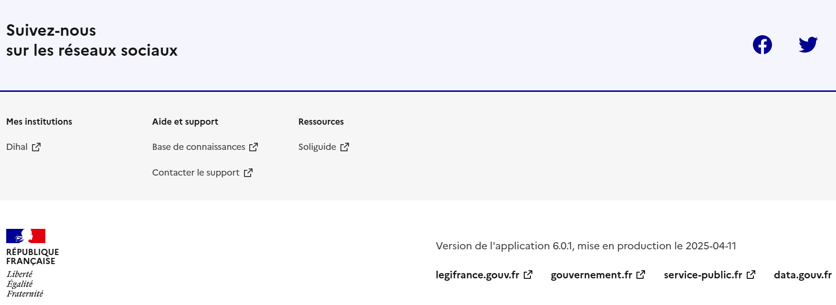
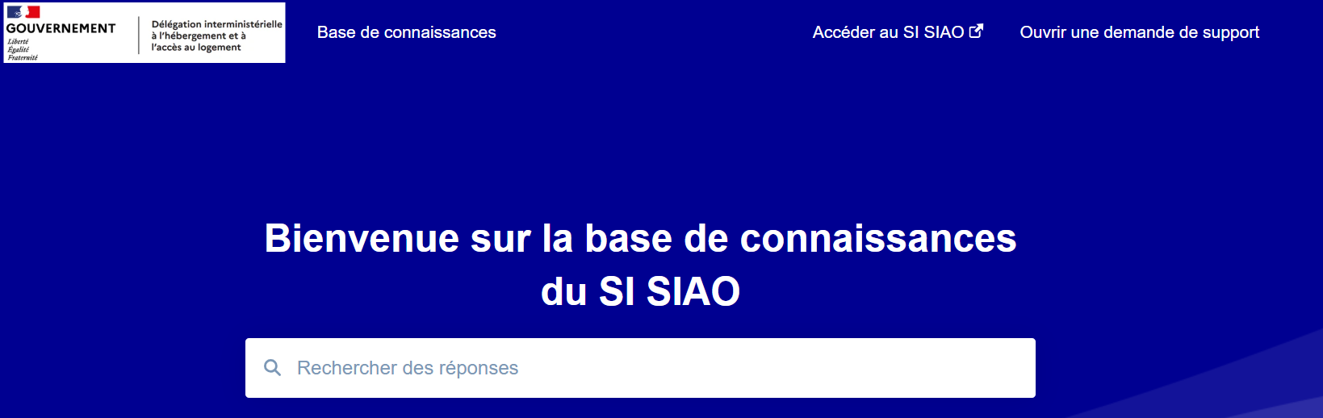
L’évolution de l’assistance utilisateurs passe également par de nouvelles procédures de traitement des sollicitations via les canaux appels et le formulaire
L’adresse email sisiao@dihal.gouv.fr n’est plus un canal à utiliser et sera désactivée.
Les canaux appels et le formulaire sont à privilégier :
Nouvelle procédure de routage des appels
Nouvelle procédure de routage des formulaires
Les utilisateurs sont directement mis en relation avec leur référent SI local après qualification du département par le Serveur Vocal Interactif (SVI). Le référent traite la demande ou l’escalade au national.
Les demandes sont adressées via le formulaire à l’assistance nationale et redirigées vers le référent SI local pour traitement.
Lien du formulaire ici
Dans le SI SIAO
Dans la base de connaissances

Slide 18


L’évolution de l’assistance utilisateurs passe également par de nouvelles procédures de traitement des sollicitations via les canaux appels et le formulaire
Les schémas sont détaillés davantage en annexes
FORMULAIRE
Utilisateur
TÉLÉPHONE
Formulaire
SVI
Niveau 1
Niveau 2
Référent SI local
Référent SI local
Assistance nationale
Si la sollicitation est de Niveau 2, réaliser une escalade à la DIHAL via le formulaire
Si le référent SI local ne peut traiter la demande, réaliser une escalade à la DIHAL via le bouton « escalade »
Assistance nationale
NB. : email sisiao@dihal.gouv.fr est désactivée

Slide 19

En tant que référent SI local, vous aurez les tâches suivantes à réaliser lors du traitement de formulaire
Canal formulaire
Traitement de la demande utilisateur
Amélioration continue
Option 1 – Bloc de réponse-type
Copier-coller une réponse immédiate avec un message standardisé
Le référent confirme la classification de niveau 1
Remonter un besoin pour la création d’un bloc de texte d’une demande récurrente
Le référent SI SIAO local reçoit une sollicitation de niveau 1
Option 2 – Cas spécifique
Formaliser sa propre réponse et l’envoyer à l’utilisateur
Le référent requalifie la sollicitation au niveau 2
Option 3 – Problème technique complexe
Escalader la demande vers l’assistance nationale en complétant le formulaire de demande de support en ligne (obligatoire)

Slide 20
En tant que référent SI local, vous aurez les tâches suivantes à réaliser lors d’une sollicitation téléphonique
Introduction
Canal téléphone
Qualification de l’appel
Traitement de l’appel
Complétion du document de suivi
Option 1 – Bloc de réponse type
Donner une réponse immédiate lue à l’utilisateur ou l’envoyer par email pour faciliter la compréhension
Remplir l’outil de suivi excel avec les données suivantes :
Thématique, motif et sous-motif correspondant à l’appel
Durée de l’appel
Statut de l’appel (résolu, en cours, escaladé)
Qualifier immédiatement la demande
Se référer à la nomenclature des thématiques, des motifs et sous-motifs
Option 2 – Cas spécifique
Formaliser sa propre réponse
Option 3 – Problème technique complexe
Escalader la demande vers l’assistance nationale en complétant le formulaire de demande de support en ligne

Slide 21



Vos responsabilités en tant que référent SI local
Assister
Suivre
Former
Apporter un support de proximité aux utilisateurs du SI SIAO
Assurer un suivi des problématiques et des besoins utilisateurs
Accompagner la montée en compétence des utilisateurs
Assurer le traitement des sollicitations de niveau 1 via téléphone ou mail
Accompagner les utilisateurs sur l’utilisation quotidienne du SI SIAO
Escalader les incidents complexes au support de niveau 2 si nécessaire
Suivre les résolutions et s’assurer de la satisfaction des utilisateurs
Mesurer la performance du support (temps de réponse, taux de résolution) et les reporter à la Dihal
Répondre aux enquêtes et participer aux webinaires de la Dihal et proposer des améliorations au niveau national pour optimiser les processus d’assistance
Assurer la formation initiale et continue des nouveaux travailleurs sociaux sur le SI SIAO
Mettre à jour et diffuser les procédures standards

Slide 22

Les responsabilités en tant que référent SI national
Communiquer
Soutenir
Mesurer
Relayer les évolutions du SI auprès des référents SI locaux
Faciliter l’appropriation des évolutions par les référents locaux
Assurer le suivi et l’amélioration continue des usages du SI
Assurer la communication auprès des référents SI locaux sur les nouvelles évolutions du SI et organiser leur diffusion
Accompagner les référents SI locaux dans la mise en œuvre des nouvelles fonctionnalités
Assurer le support de niveau 2 et assister les référents SI locaux pour les sollicitations plus techniques
Gérer les résistances au changement en proposant des supports et outils adaptés (guides, FAQ, tutoriels)
Structurer et animer la formation continue des référents SI locaux pour garantir leur montée en compétence
Mettre en place des indicateurs de suivi pour mesurer l’appropriation des évolutions par les référents SI locaux
Assurer la documentation et la mise à jour de la base de connaissances sur les évolutions et les bonnes pratiques
Faire remonter aux chefs de produit les difficultés d’appropriation identifiées sur le terrain afin d’adapter les futures évolutions

Slide 23

Les outils et ressources à disposition

Slide 24
Cette évolution s'appuie sur la nomenclature, socle commun des ajustements de l’assistance
Sa classification permet l’identification des irritants…
… pour créer du contenu afin d’autonomiser les utilisateurs
Appels
Réponses types
Via l’outil de suivi (excel)
Bénéfice pour les utilisateurs
Formulaire
Base de connaissances
Via un CRM
Bénéfice pour les référents

Slide 25







Pour faciliter le traitement des demandes, une boîte à outils est disponible pour les référents SI SIAO sur notre base de connaissances
2 outils mis à jour
5 nouveaux outils
Bloc de réponses types
Mise à jour régulière de la Base de connaissances
Outil de suivi (excel)
Livret d’accompagnement des référents SI SIAO
Nouveau formulaire de demande
FAQ sur l’évolution de l’assistance
FORUM dédié à l’assistance du SI SIAO

Slide 26

Mise à jour de la base de connaissances
Base de connaissances
En cours de construction
La base de connaissance est l’outil de référence pour développer la compréhension et la maîtrise de la plateforme SI SIAO
Notre ambition : faire la promotion systématique de l’utilisation de la base de connaissances pour permettre l’autonomisation des utilisateurs et mettre à jour les contenus
Quelles évolutions ?
Une base de connaissances qui combine des entrées par profils utilisateurs et basée sur la nomenclature
La mise à disposition d’un guide pour les nouveaux utilisateurs pour aider dans la prise en main du SI SIAO et pour les référents SI SIAO
La création et mise à jour régulière d’articles obsolètes
Une participation de la mise à jour de la base de connaissances est recommandée pour garantir une actualisation pertinente du contenu et ainsi, identifier les informations obsolètes.

Slide 27

Mise à jour de la base de connaissances
Base de connaissances
En cours de construction
J’ai besoin d’informations sur un sujet
Premier réflexe à adopter
J’ai une question ou un problème rencontré sur le SI SIAO
Je consulte la base de connaissances pour résoudre mon problème rapidement
J’ai pu résoudre mon problème grâce à la base de connaissances
Mon problème est complexe et/ou technique et demande une assistance
Je remplis un formulaire
Je reçois une sollicitation d’un utilisateur
J’ai reçu une sollicitation par appel ou via le formulaire
Je suis en mesure de fournir une réponse
J’ai trouvé la réponse grâce à la base de connaissances (ex: blocs de réponses types)
Je ne suis pas en mesure de fournir une réponse immédiate
Je consulte la base de connaissances pour résoudre mon problème rapidement
La sollicitation est complexe et/ou technique et demande une assistance
Je remplis un formulaire
Notre ambition est de faire la promotion systématique de l’utilisation de la base de connaissances pour permettre l’autonomisation des utilisateurs

Slide 28
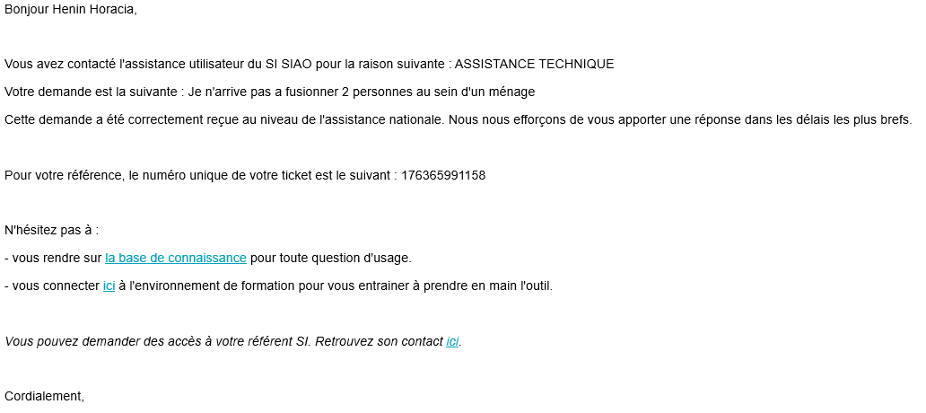

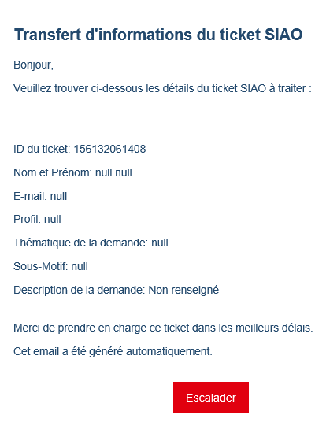

Mise à jour de formulaire – 1/2
Formulaire
Disponible sur la BC ➔ ICI
Le formulaire de demande de support joue un rôle essentiel dans le routage des sollicitations au sein de notre outil CRM. Il simplifie la classification des tickets et assure une redirection efficace en fonction des motifs et sous-motifs
Notre ambition : imaginer un nouveau formulaire capable de router les sollicitations à l’assistance nationale ou locale en fonction du motif et de l’expéditeur (utilisateur ou référent SI local)
exemple
Accusé de réception envoyé au demandeur d’assistance
La boîte mail sisiao@dihal.gouv.fr va être désactivée
Le formulaire est disponible dans la base de connaissances et dans la plateforme SI SIAO
Complétion du formulaire
exemple
Récapitulatif du formulaire envoyé au référent local pour traitement
Si le référent local n’a pas la réponse, il peut sélectionner « xxxxx ».

Slide 29
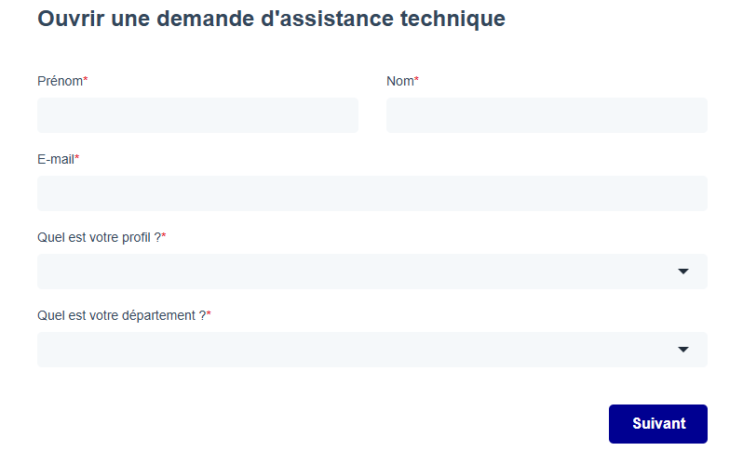
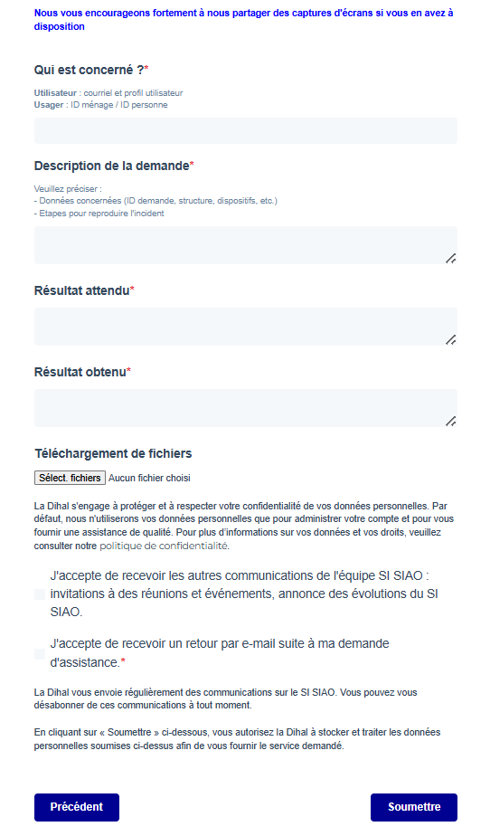
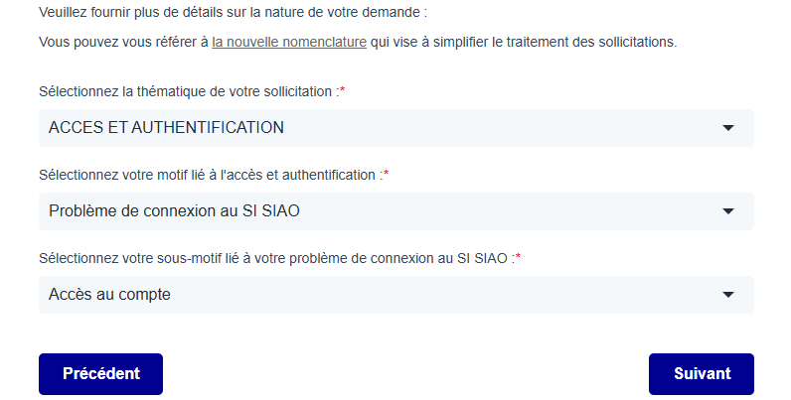
Mise à jour de formulaire - 2/2
Formulaire
Disponible sur la BC ➔ ICI
1
3
2
Nouveau champ

Slide 30
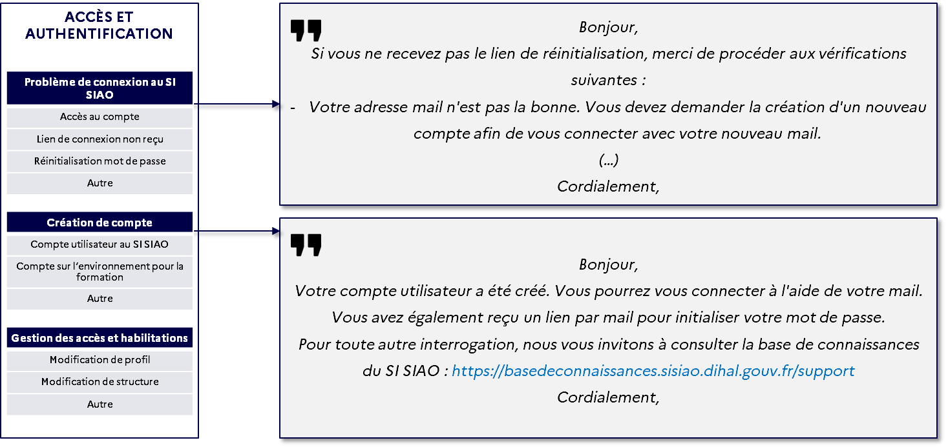
Réponses Types (blocs de textes)
Réponses Types
Disponibles sur la BC ➔ ICI
Notre ambition : Améliorer la capacité des référents à fournir une réponse directe, synthétique et rapide aux utilisateurs concernant des demandes récurrentes, afin d'accroître leur efficacité
Exemples de cas d’usages
Quelles évolutions ?
Une réponse pour chaque sous-motif de la nomenclature :
  Le référent SI local réceptionne la demande utilisateur par téléphone ou mail
  Il la requalifie au besoin selon la nomenclature
  Réponse à la demande :
      Par téléphone : le référent peut directement lire la réponse et accompagner l’utilisateur
      Par mail : le référent copie-colle la réponse type dans le contenu de son mail
Avant de formuler une réponse à l’utilisateur, il est important de bien cerner la sollicitation afin de s’assurer que la réponse apportée réponde au besoin de l’utilisateur

Slide 31

Suivi
Disponibles sur la BC ➔ ICI
Outil de suivi (excel) – 1/5
Suivi des indicateurs liés aux demandes d’assistance téléphonique
Notre ambition : Mettre en place une procédure unifiée de suivi des indicateurs liés aux demandes d’assistance téléphonique
Quelles évolutions ?
3 onglets distincts :
  Guide d’utilisation : le mode d’emploi du fichier
  Historique d’appel : une synthèse des sollicitations traitées lors des appels effectués sur la période
  Résultats : une vision consolidée des statistiques d’appels sur le département
Des indicateurs de suivi définis
Une procédure de suivi mensuelle établie entre référents SI locaux et l’assistance nationale
Une enquête envoyée par le national à remplir tous les mois pour identifier les irritants et faire évoluer le modèle

Slide 32
Suivi
Disponibles sur la BC ➔ ICI
Outil de suivi (excel) – 2/5
Suivi des indicateurs liés aux demandes d’assistance téléphonique
Onglet « historique des appels »
Mode d’emploi
Aperçu de la nomenclature
Je reçois un appel ou un email
A la fin de l’appel, je remplis les critères suivants :
  Numéro de téléphone
  Mois
  Durée de l’appel (en minutes)
  Thématique / motif / sous motif dans le menu déroulant
  Problème résolu : oui / non
  Escalade au national : oui / non
2 Bis. Si plusieurs sollicitations sont traitées lors de l’appel, répétez l’opération
Niveau | THEMATIQUE | MOTIF DE SOLLICITATION | SOUS MOTIF DE SOLLICITATION
NIVEAU 1 | ACCES ET AUTHENTIFICATION | Problème de connexion au SI SIAO | Accès au compte
NIVEAU 1 | ACCES ET AUTHENTIFICATION | Problème de connexion au SI SIAO | Lien de connexion non reçu
NIVEAU 1 | ACCES ET AUTHENTIFICATION | Problème de connexion au SI SIAO | Réinitialisation mot de passe
NIVEAU 1 | ACCES ET AUTHENTIFICATION | Problème de connexion au SI SIAO | Autre
NIVEAU 1 | ACCES ET AUTHENTIFICATION | Création de compte | Compte utilisateur au SI SIAO
NIVEAU 1 | ACCES ET AUTHENTIFICATION | Création de compte | Compte sur l'environnement pour la formation
NIVEAU 2 | EXTRACTION ET DONNEES | Erreur dans les résultats de l'extraction | Erreur dans les résultats de l'extraction
NIVEAU 2 | EXTRACTION ET DONNEES | Autre | Autre
NIVEAU 2 | ASSISTANCE TECHNIQUE | Ménage | Ménage
NIVEAU 2 | ASSISTANCE TECHNIQUE | Demande d'insertion | Demande insertion
NIVEAU 2 | ASSISTANCE TECHNIQUE | Demande d'hébergement d'urgence | Demande d'hébergement d'urgence
NIVEAU 2 | ASSISTANCE TECHNIQUE | Structure | Structure
…
Liste non exhaustive
Aperçu de l’historique des appels
Numéro de téléphone | Date - format jj/mm/aaaa | Structure | Durée de traitement en minutes | Thématique | Motif | Sous motif | Problème résolu ? | Escaladé au national ?
0656844329 | 26/03/2025 | CHU | 7 | ACCES ET AUTHENTIFICATION | Problème de connexion au SI SIAO | Réinitialisation du mot de passe | oui | non

Slide 33
Suivi
Disponibles sur la BC ➔ ICI
Outil de suivi (excel) – 3/5
Suivi des indicateurs liés aux demandes d’assistance téléphonique
Onglet « résultats »
Mode d’emploi
A la fin de chaque période, je me rends dans l’onglet ‘résultats’
Je filtre sur la bonne période
Je clique droit sur chaque tableau croisé dynamique
Je clique sur ‘actualiser’
Je renseigne les cases du formulaire que j’ai reçu par mail avec les données des tableaux croisés dynamiques
Statistiques de traitement des appels
Motifs les plus cités par les utilisateurs

Slide 34

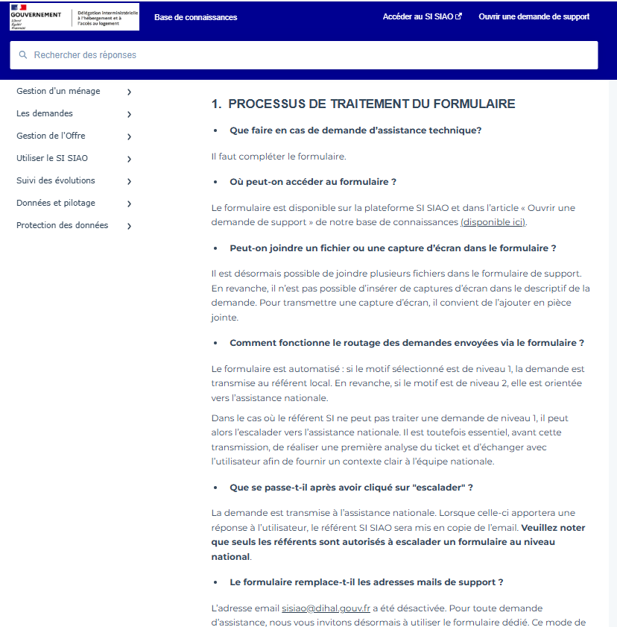
FAQ sur l’évolution de l’assistance
FAQ
Disponibles sur la BC ➔ ICI
La FAQ est une ressource qui référence les questions sur tous les sujets liés à l’évolution de l’assistance
Notre ambition : Offrir un format clair, accessible et centré sur vos questions les plus fréquentes autour de l’évolution de l’assistance
Utilité
Référencement des questions sur tous les sujets liés à l’évolution de l’assistance :
  Processus de traitement du formulaire
  SVI (canal téléphone)
  Outil de suivi et indicateurs
  Autre sujet
Prévoir les mises à jour futures en prenant en compte vos questions d’aujourd’hui

Slide 35



FORUM dédié à l’assistance du SI SIAO
FORUM
Disponible ICI
Notre ambition : renforcer la proximité entre référents SIAO grâce à un canal de communication exclusif
L’outil poursuit 3 objectifs majeurs
Harmoniser et partager les pratiques et méthodes entre SIAO
Diffuser les informations clés
Renforcer la réactivité en cas d’incidents majeurs
L’outil propose des fonctionnalités clés pour l’animation d’une communauté
Fil d’infos pour vous tenir informés des actualités
Dialogues entre membres ou via des canaux thématiques (Panne du SI et Partage des bonnes pratiques)
Sondages pour recueillir votre avis
…
FORUM SI SIAO
13 notifications
ATTENTION : Le FORUM est un espace d’échange entre référents. Il ne doit pas être utilisé pour transmettre les demandes individuelles à l’assistance.

Slide 36


Les bonnes pratiques à retenir
Traitement des appels et mails
Formation
Toujours reformuler la demande pour s’assurer de bien la comprendre
Donner une réponse claire et concise
Proposer une solution ou une alternative immédiate
Escalader à l’assistance nationale seulement si nécessaire
Encourager les utilisateurs à contacter en priorité leur SIAO local via l’adresse mail dédiée
Utiliser directement le formulaire en ligne
Dès leur arrivée, les nouveaux utilisateurs doivent suivre une formation animée par l’entité gestionnaire
Se familiariser avec l’outil dans l’espace de formation si nécessaire
Partager les bonnes pratiques entre SIAO dans le cas de difficultés récurrentes
Encourager les utilisateurs à formuler des demandes avec des objets explicites
Mettre en avant la base de connaissances auprès des utilisateurs et promouvoir sa mise à jour régulière

Slide 37
Annexe 1
Rappel des processus de demandes :
D’insertion
D’hébergement

Slide 38




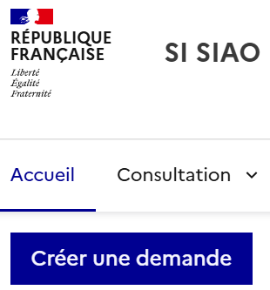


Présentation du processus simplifié de demande d’insertion
L’UPA rédige et enregistre une demande d’insertion
Transmission du dossier de demande au SIAO
Les gestionnaires locaux renseignent les structures et les groupes de places
Création d’un dossier ménage par l’UPA
Notification du refus d’orientation*
Orientation vers un dispositif d’accompagnement
L’UH étudie les orientations adressées par le SIAO
Le SIAO réceptionne et analyse la demande
L’UH doit renseigner le motif de refus
Orientation vers un dispositif d’hébergement
Notification de l’accord d’orientation*
En fonction des pratiques locales, le SIAO à la possibilité d’inscrire la demande en commission
Le SIAO peut mettre la demande sur une liste d’attente
L’UH peut :
Créer des pseudo-demandes en dehors du processus de l’UPA
Saisir l’arrivée et le départ d’un ménage
Changer un ménage de place dans la structure
Le choix de l’orientation* peut être retrouvé dans le tiroir du tableau de bord de l’UPA

Slide 39


Présentation du processus simplifié de demande d’hébergement
Orientation directe vers un hébergement
(à l’exception de l’IDF)
L’écoutant 115 recherche ou crée un ménage
Mise en attente de la demande
L’écoutant 115 décroche le téléphone
Actualisation du dossier du ménage avec les informations transmises
Suppression de la demande
L’écoutant 115 doit renseigner le motif de refus
Si aucune place n’est disponible, l’appelant devra rappeler plus tard

Slide 40
Annexe 2
Routage détaillé des canaux :
Canal formulaire
Canal appel

Slide 41




Un nouveau routage automatisé vers le niveau local dans le but d’améliorer le traitement des sollicitations
Canal formulaire
1. Qualification du formulaire
2. Traitement des formulaires et requalification (si besoin)
Le référent du palier 1 répond à la demande de l’utilisateur
Le formulaire est qualifié simple (Niveau 1)
Palier 1
Sollicitation Niveau 1
Le référent du palier 1 ne peut pas répondre car l’utilisateur a une demande de niveau 2.
Le référent du palier 1 escalade le ticket vers l’assistance nationale
SIAO local
Les utilisateurs remplissent le formulaire en ligne
Le référent du palier 2 répond à la demande de l’utilisateur
Le formulaire est qualifié complexe (Niveau 2)
Palier 2
Sollicitation Niveau 2
Assistance nationale
Le référent du palier 2 ne peut pas répondre à la demande dans l’immédiat. L’utilisateur a une demande trop complexe
Le référent du palier 2 ouvre un ticket auprès de l’équipe technique
La boîte mail sisiao@dihal.gouv.fr est désactivée et ne peut plus être sollicitée
Notre ambition est de router automatiquement les demandes à l’assistance national ou local en fonction de la complexité de la demande
Le suivi des tickets par département et à l’échelle nationale est effectué directement à partir des données extraites dans le CRM

Slide 42


Un nouveau routage automatisé vers le niveau local dans le but d’améliorer le traitement des sollicitations
Canal téléphone
1. Qualification de l’appel
2. Réception de l’appel
3. Traitement des appels
4. Requalification d’un appel
L’utilisateur a une demande de niveau 2. Le référent du palier 1 ne peut pas répondre
Le référent du palier 1 contacte l’assistance nationale via le formulaire
Palier 1
Sollicitation Niveau 1
Le référent du palier 2 planifie un échange téléphonique avec le référent du palier 1 si le problème nécessite un contact direct
SIAO local
Les utilisateurs contactent le numéro existant
0 806 000 156
Le référent du palier 2 reçoit et traite le ticket
La demande est qualifiée au sein du SVI
(n° département)
L’appel est redirigé vers le n° du SIAO local
La demande ne peut être résolue dans l’immédiat
Mettre en place un message vocal automatique en cas d’absence prolongée, indiquant une adresse mail générique d’urgence pour les demandes prioritaires
Aucun référent disponible
L’appel n’aboutit pas

